Slide 1
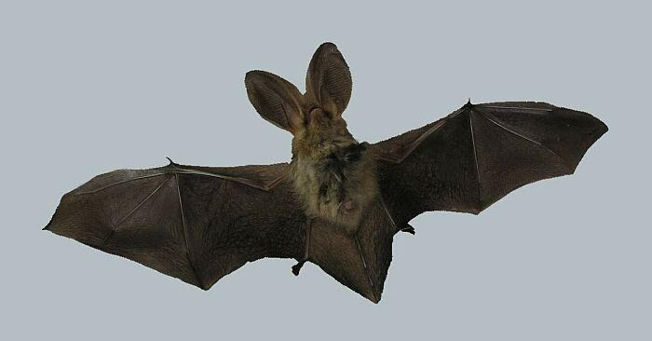
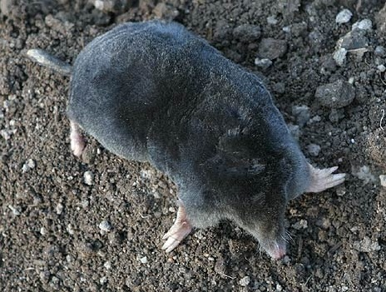
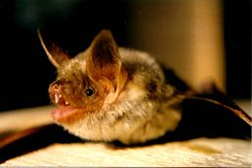
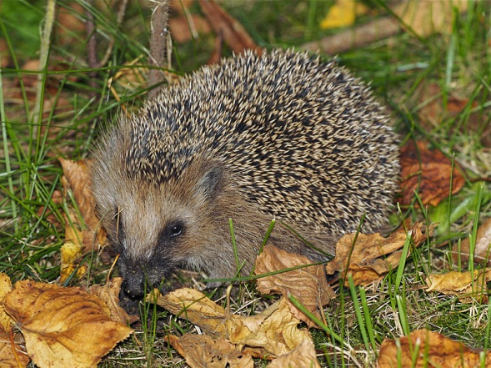
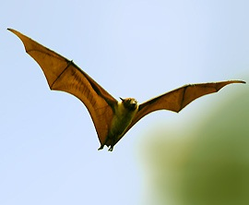

30.1 Hmyzožravci, letouni
Elektronická učebnice - II. stupeň Základní škola Děčín VI, Na Stráni 879/2 – příspěvková organizace Přírodopis
Autor: Michal Burian
Notes:
Víte, kdo způsobuje angínu, chřipku, nebo neštovice?

Slide 2

30.2 Co už víš?
Elektronická učebnice - II. stupeň Základní škola Děčín VI, Na Stráni 879/2 – příspěvková organizace Přírodopis
letouni
Živí se hmyzem, ale i jinými bezobratlými živočichy (žížalami, slimáky, hlemýždi).
Patří mezi ně krtek a ježek.
Rodí živá mláďata.
Patří mezi ně netopýři.
Od ostatních savců se liší stavbou těla – mají křídla – jako jediní savci umí létat.
Používají zvláštní ultrazvukový systém pro orientaci v prostoru.
hmyzožravci
hmyzožravci a letouni – CO MAJÍ SPOLEČNÉHO?
živí se hmyzem
aktivní jsou hlavně za šera a v noci

Slide 3
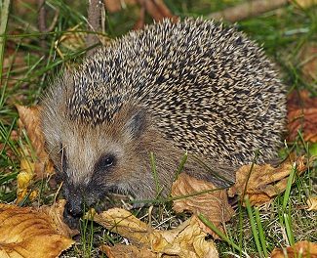
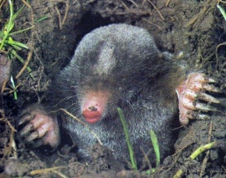
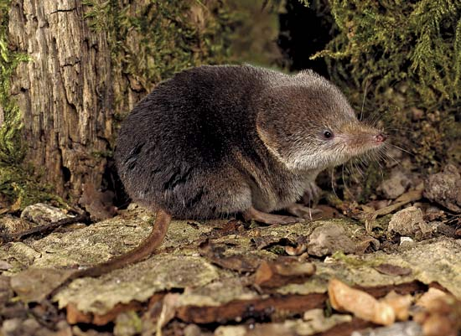
30.3 Jaké věci se dozvíme o hmyzožravcích?
Elektronická učebnice - II. stupeň Základní škola Děčín VI, Na Stráni 879/2 – příspěvková organizace Přírodopis
nejprimitivnější starobylý řád
úplný, nerozlišený, ale ostrý chrup
hmyzožravci
mimořádně žraví – živí se bezobratlými (hl. hmyzem)
rodí holá, slepá mláďata
hlavně Evropa, Asie, Afrika
ježek obecný
krtek obecný
rejsek obecný
- válcovité tělo, 12 cm, přední končetiny uzpůsobené hrabání
- žije pod zemí, vytváří mohutná podzemní bludiště - přebytečná hlína = krtinec
- sluchem a čichem vyhledává hmyz, larvy, ještěrky, myši, žáby, žížaly
- ostny na hřbetě, 2-3 cm, schopnost svinout se v nebezpečí do klubíčka
- v zimě upadá do zimního spánku, večer loví hmyz
- žije v křovinách, na polích, na lukách
- denně sežere tolik, co sám váží

Slide 4
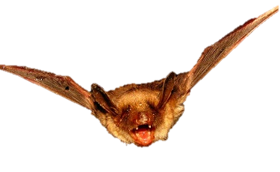
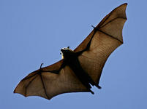
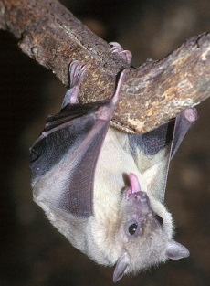
30.4 Jaké věci se dozvíme o letounech?
Elektronická učebnice - II. stupeň Základní škola Děčín VI, Na Stráni 879/2 – příspěvková organizace Přírodopis
živí se hmyzem - chytají jej v letu, ale kaloni se živí ovocem
jsou většinou malí, ale největší z nich mají rozpětí křídel až 1,5 m
letouni
v chladu a zimě upadají do spánku, nejčastěji v jeskyních
orientují se díky ultrazvukovým signálům - tzv. echolokace
spí zavěšeni hlavou dolů a zabaleni do křídel
netopýr velký
kaloň jedlý
kaloň egyptský
- náš největší a jeden z nejhojněji se vyskytujících netopýrů
- Evropa
- noční lovec hmyzu
- hnízdí i ve starých sklepech, domech
- vel. až 40 cm, rozpětí až 1,5 m
- hlavou připomíná psa
- živí se převážně plody (ovoce)
- Afrika, JV Asie

Slide 5

30.5 Procvičení a příklady
Elektronická učebnice - II. stupeň Základní škola Děčín VI, Na Stráni 879/2 – příspěvková organizace Přírodopis
a. Co mají hmyzožravci a letouni společného?
b. Čím se letouni liší od ostatních savců? Čím jsou výjimeční?
c. Spoj živočicha s kontinentem.
kaloň jedlý
ježek obecný
netopýr velký
rejsek obecný

Slide 6
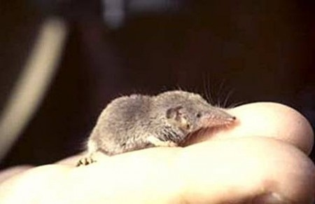
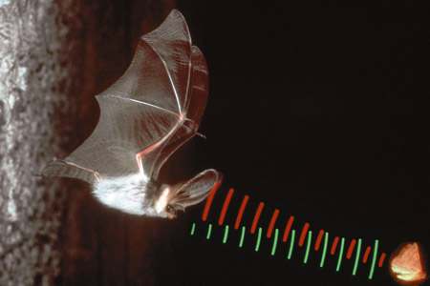
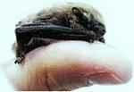
30.6 Něco navíc pro šikovné
Elektronická učebnice - II. stupeň Základní škola Děčín VI, Na Stráni 879/2 – příspěvková organizace Přírodopis
bělozubka nejmenší (hmyzožravci)
- podle hmotnosti nejmenší známý savec
- váží přibližně 2 gramy
- délka hlavy a trupu dosahuje od 35 do 48 mm
- tělo má tmavé, zoubky bílé
- J. Evropa, Afrika
Echolokace – orientace v prostoru, dorozumívání
- děj, kdy netopýr vydá zvuk o určité frekvenci (ultrazvuková vlna) – ten se odrazí od předmětu před ním a vrátí se zpět (ozvěna – echo) => netopýr jej zachytí a orientuje se v prostoru
netopýrek thajský (letouni)
- podle velikosti nejmenší známý savec
- měří přibližně 3 cm

Slide 7
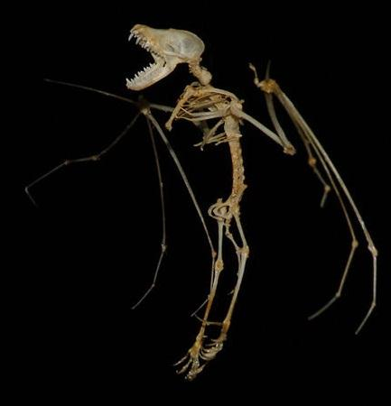
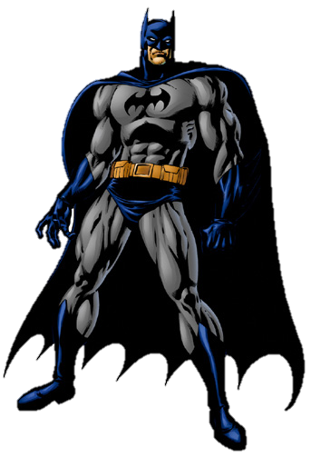
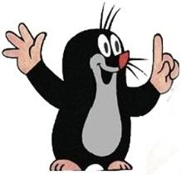
30.7 CLIL
Elektronická učebnice - II. stupeň Základní škola Děčín VI, Na Stráni 879/2 – příspěvková organizace Biology
I´m sorry, Batman. I can´t. I´m too tired today.
Hey you!
Will you help me to beat some bad guys tonight?
And what about me? Could I go with you to beat some bad guys?
bat mole
hedgehog

Slide 8
30.8 Test znalostí
Elektronická učebnice - II. stupeň Základní škola Děčín VI, Na Stráni 879/2 – příspěvková organizace Přírodopis
1. Čím jsou netopýři výjimeční? a. Jako jediní savci používají echolokaci. b. Jako jediní savci umí létat. c. Jako jediní savci v zimě upadají do zimního spánku. d. Ničím nejsou výjimeční.
2. Čím je krtek užitečný…? a. ryje zahradu b. sbírá spadlá jablka c. žere slimáky d. ničím nijak zvlášť
3. Čím se živí kaloni? a. hmyzem b. plody c. krví d. rybami
4. Jak se nazývá způsob orientace v prostoru pomocí ultrazvukových vln? a. echolokace b. echodatace c. echorotace d. echopreparace
Správné odpovědi:
b
c
b
a

Slide 9
Elektronická učebnice - II. stupeň Základní škola Děčín VI, Na Stráni 879/2 – příspěvková organizace Přírodopis
30.9 Použité zdroje, citace
http://www.naturfoto.cz/krtek-obecny-fotografie-1504.html (slide 1,3)
http://cs.wikipedia.org/wiki/Soubor:Erinaceus_europaeus_LC0119.jpg (slide 1,3)
http://zivotniprostredi.koprivnice.org/gimage.php?idx=557 (slide 3)
http://ucivo.webnode.cz/album/hmyzozravci-letuchy-letouni/belozubka-nejmensi-hmyzozravci-jpg/ (slide 6)
5. http://cs.wikipedia.org/wiki/Soubor:Myotis.jpg (slide 1)
6. http://snailbird.com/2007/07/a-bit-batty/ (slide 1)
http://www.biolib.cz/cz/taxonimage/id2148/?taxonid=2287 (slide 1)
http://vkskaut.blog.cz/0703/krtek-obecny (slide 3)
http://www.biolib.cz/cz/image/id113143/ (slide 4)
http://lucienne.bloguje.cz/tema-5-jeden-cumacek.php (slide 4)
http://www.biolib.cz/cz/taxonimage/id12033/ (slide 4)
http://netopyrci.wz.cz/echolokace.html (slide 6)
http://akinvero.rajce.idnes.cz/poznavacka_savci-svet/ (slide 6)
http://en.wikipedia.org/wiki/File:Myotis-myotis-skeleton.jpg (slide 7)
http://www.gamescartoon.org/category/21/Batman-Games (slide 7)
http://czpohadka.blogspot.cz/2011/10/krtek-myska-krtek-and-mouse.html (slide 7)
Obrázky z databáze klipart

Slide 10
Elektronická učebnice - II. stupeň Základní škola Děčín VI, Na Stráni 879/2 – příspěvková organizace Přírodopis
30.10 Anotace
Autor | Michal Burian
Období | 01 – 06/2012
Ročník | 8. ročník
Klíčová slova | Hmyzožravci, letouni, ježek, krtek, rejsek, netopýr, kaloň, echolokace
Anotace | Prezentace zabývající se řády hmyzožravců a letounů, jejich vybranými zástupci a tím, kde žijí a čím se živí.

